Slide 1



Personal motives behind minimalism and veganism
Wasseem Salami & Nelly Groissman
Notes:
What is our research question

Slide 2


Tagged Data
veganism |  | minimalism
labeled | prediction | labeled | prediction
11 | 11 | 9 | 11 | biospheric
13 | 11 | 14 | 11 | egocentric
0 | 2 | 1 | 2 | mixed
Notes:
בפרקים הקודמים: תייגנו 48 תגובות בחלוקה לפי המוטיבציות כפי שאנו הבנו אותן, התוצאות יצאו די דומות במרבית המקרים אך היו גם כאלה שלא..
איך עבד הסיווג? העובדים התבקשו לדרג בסולם 1-5 שתי שאלות לכל מוטיבציה; בהשוואת ממוצעים של כל זוג שאלות – הממוצע הגבוה יותר סווג כמוטיבציה העיקרית. מוטיבציה מעורבת היא כזו בה התקבלו ממוצעים שווים.
בעבודה הקודמת ביצענו ניתוחים סטטיסטיים של התגובות המתויגות גם באופן דיכוטומי וגם על בסיס ציון רציף של כל מוטיבציה. עם זאת, הפעם, לאור כמות הדאטה הקטנה שלנו הוחלט לאחר התייעצות עם אלעד לבצע את הניתוחים באופן קטגוריאלי.

Slide 3
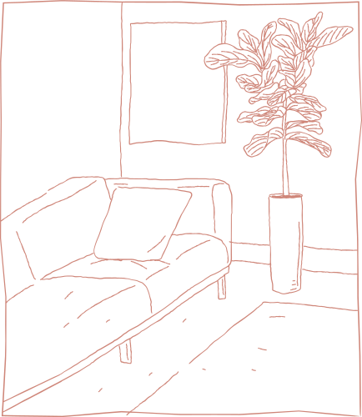
Choosing a Model
What is the
main motivation
In each behavior?
What is the
main motivation?
(N=48)
Minimalism
(N=24)
Veganism
(N=24)
Biospheric
or
Egocentric
Biospheric
or
Egocentric
Biospheric
or
Egocentric
Notes:
התייחסנו בשקף הקודם לכמות המידע – זה היה אתגר משמעותי בתרגיל הנוכחי. התלבטנו הרבה איך נכון לעבד את המידע- האם לנסות לייצר מודל שמנבא סוג מוטיבציה מעבר להתנהגות? או לחילופין לייצר שני מודלים שמנבאים מוטיבציות פר התנהגות?
למה בחרנו באופציה השניה? ראינו בtext analysis למילים הנפוצות שאין כמעט חפיפה בין המילים הנפוצות של שתי ההתנהגויות.

Slide 4
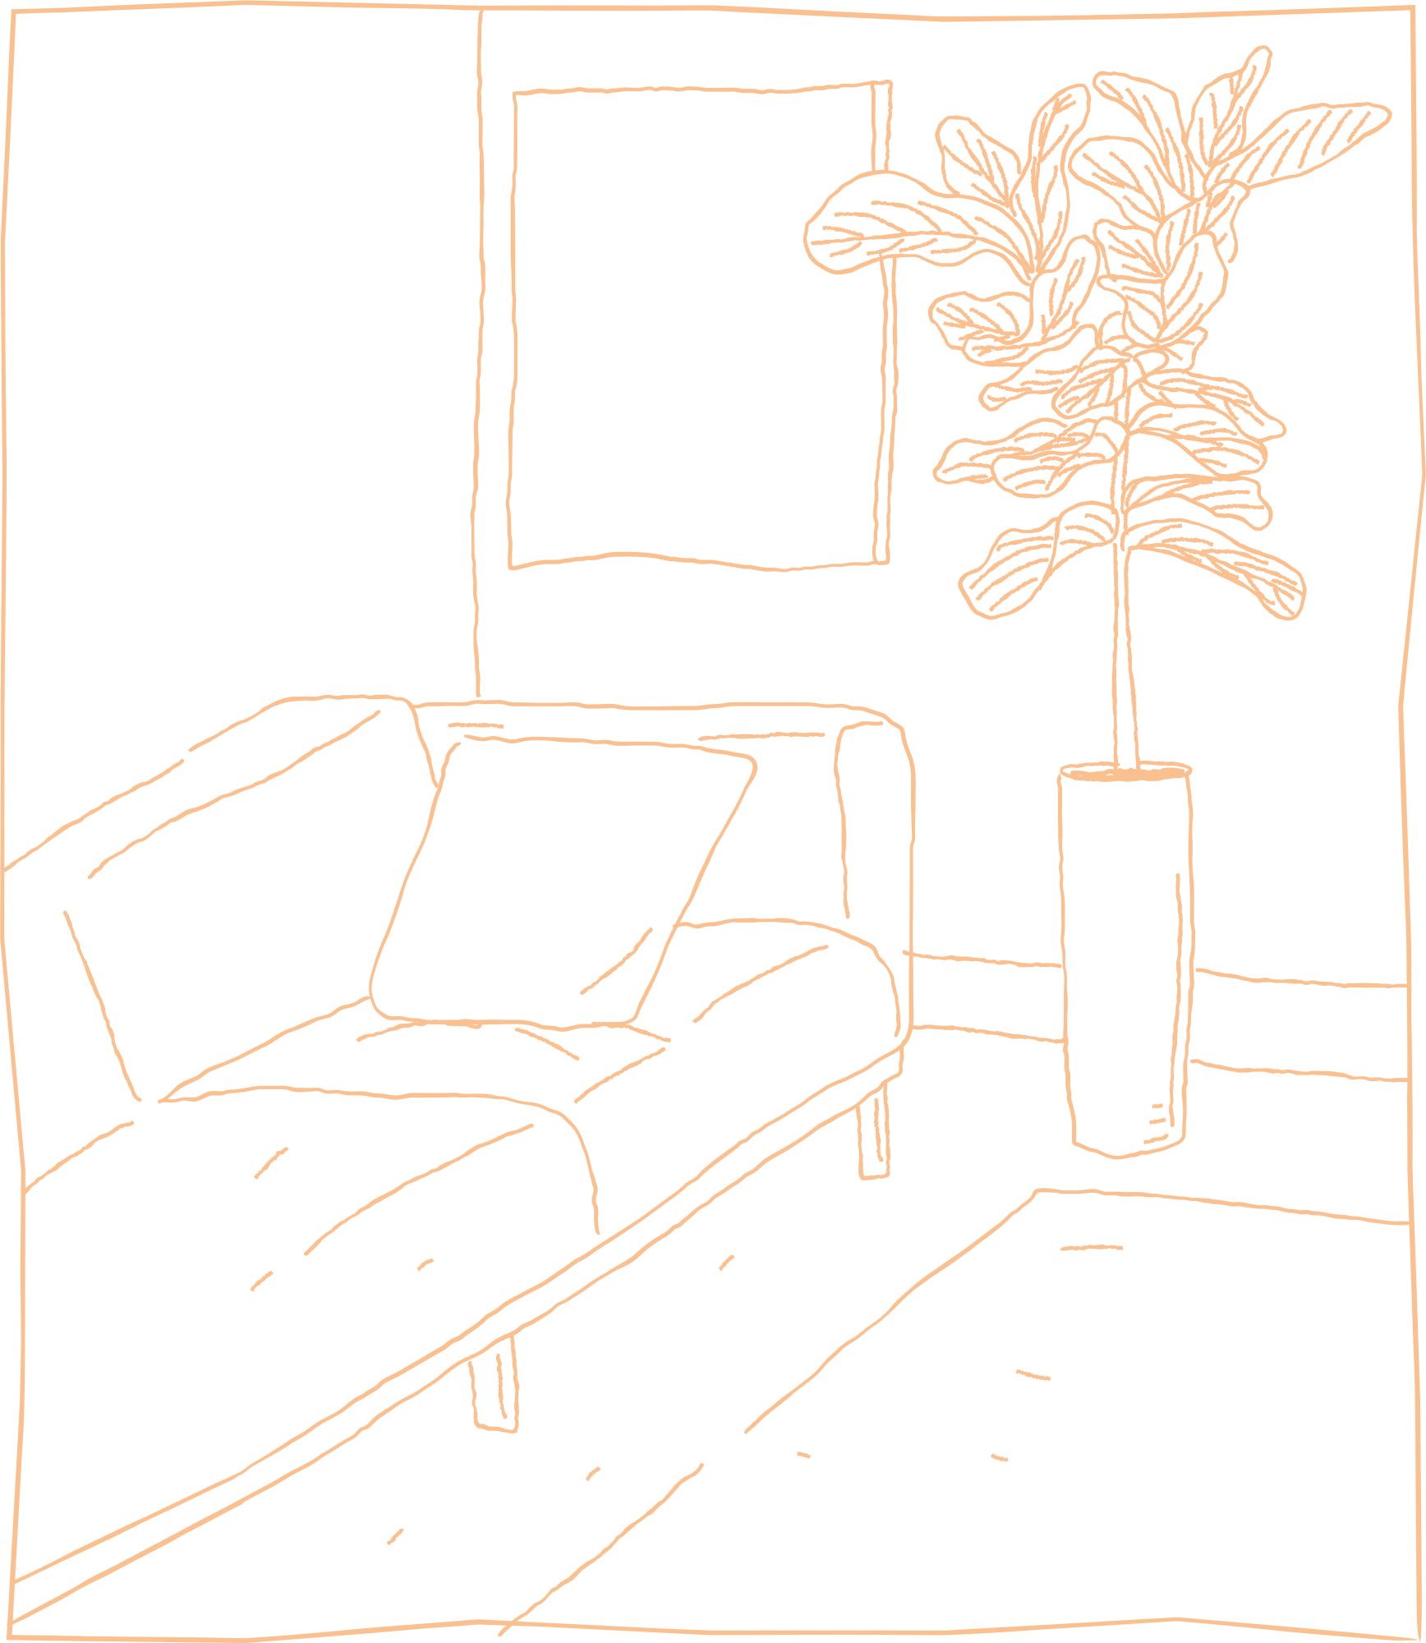
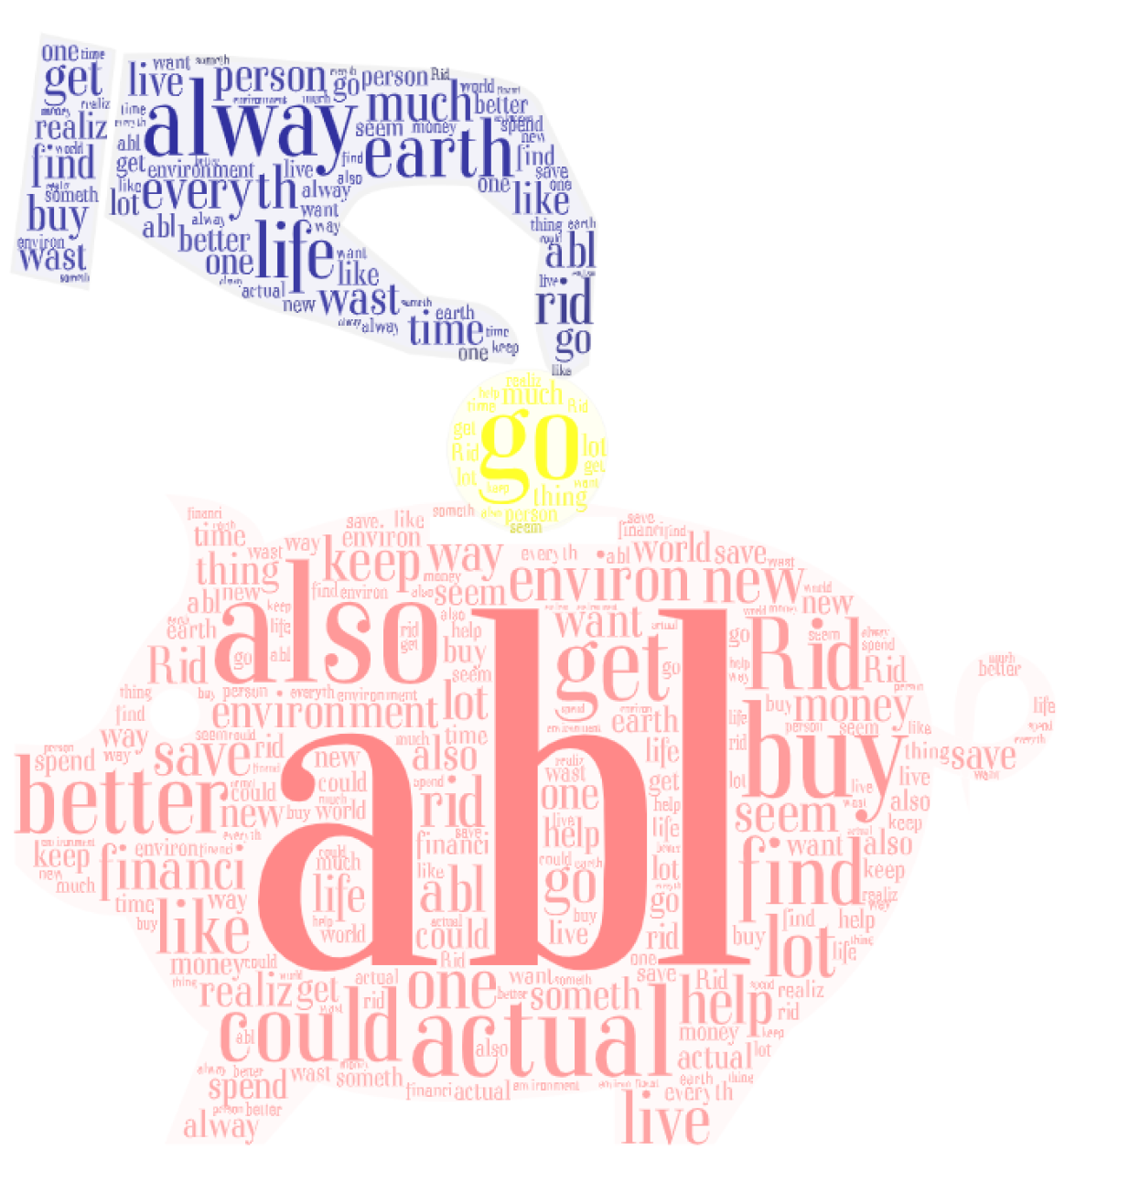

Feature Creation
Veganism
21 words
Minimalism
39 words
+ Compound
Notes:
מה עשינו בניתוח הפיצ'רים? באיזה בחרנו? איך?
Feature creation- יצאו לנו במילים שנמצאות ב90% מהפוסטים 39 מילים במינימליזם ו-21 מילים בטבעונות. +הוספנו לכל המילים את הקומפאונד
Feature selection – רק על הtrain

Slide 5
Feature Selection
Minimalism
environment | compound | Wast(e) | earth | Alway(s)
 | + | + | + | + | Filter
+ | + | + | + |  | Wrapper
 | + |  |  |  | Embedded
Veganism
Motiv(ation) | want | compound | health | get | Anim(al) | Alway(s)
 |  |  | + | + | + | + | Filter
 |  | + |  | + | + | + | Wrapper
-0.17 | 0.27 | -0.19 |  |  | 1.61 |  | Embedded
Notes:
- Embedded בגלל שכמות הדאטה שלנו קטנה מלכתחילה נזהרנו מאוד מover fitting.
מימין אפשר לראות את הניתוח של רגרסיה ליניארית על כל הדאטה המתוייגת – שמוכיחה שהיינו בכיוון הנכון
minimalism filter features: ['alway' 'earth' 'wast' 'compound’]
minimalism wrapper_rfe features: ['earth' 'environment' 'wast' 'compound’]
minimalism embedded features: ['compound’]
vegan filter features: ['alway' 'anim' 'get' 'health’]
vegan wrapper_rfe features: ['earth' 'environment' 'wast' 'compound’]
vegan embedded features: ['anim' 'motiv' 'want' 'compound']

Slide 6
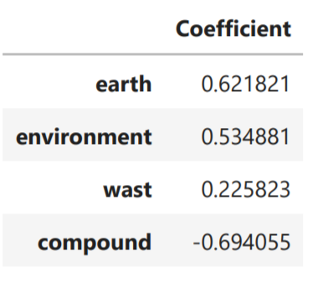
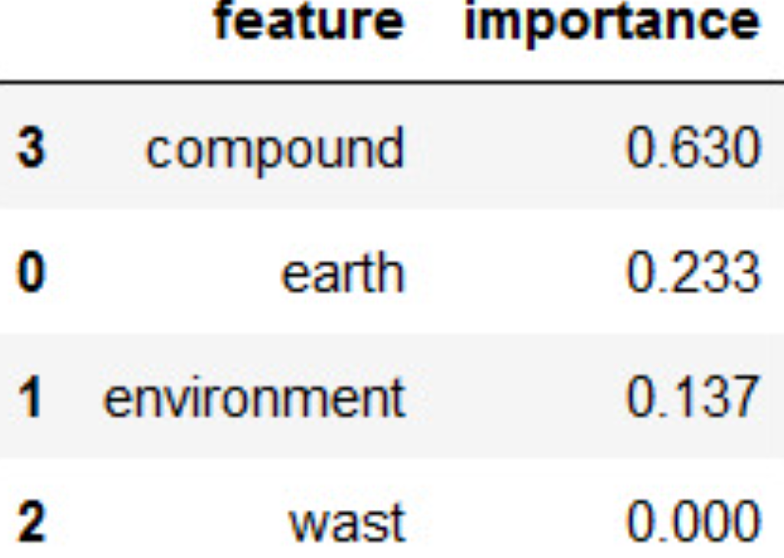
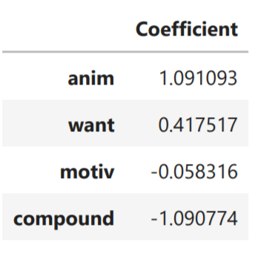
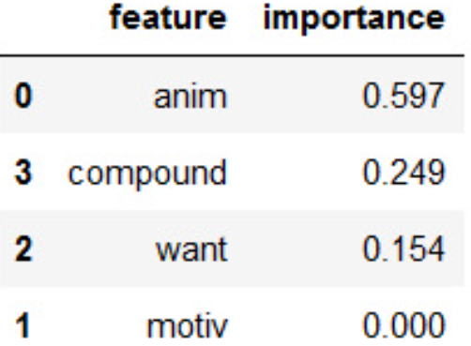
selected features’ Decisiveness in informative models
Fitted on the whole labeled set
Linear regression
Decision tree
Minimalism
Veganism

Slide 7

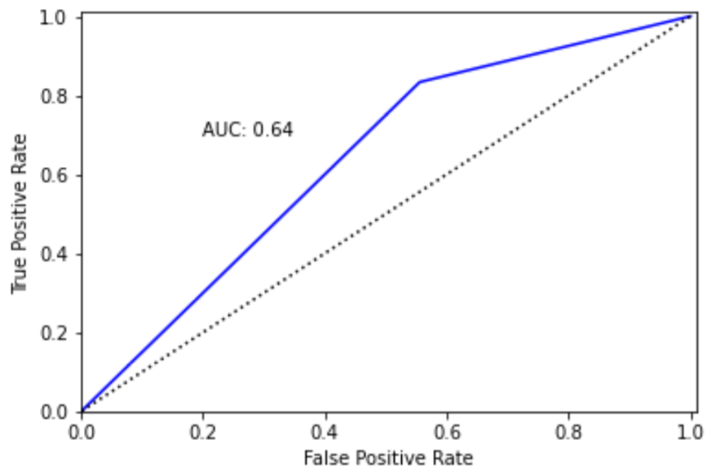
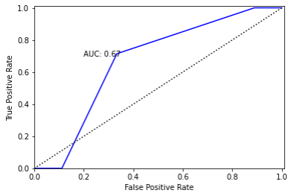

Model Selection : evaluation on Train Set
With LOO Cross Validation
1. Nearest Neighbors
Minimalism:
Veganism:

Slide 8
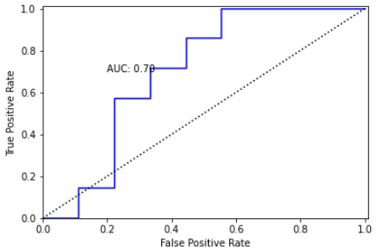
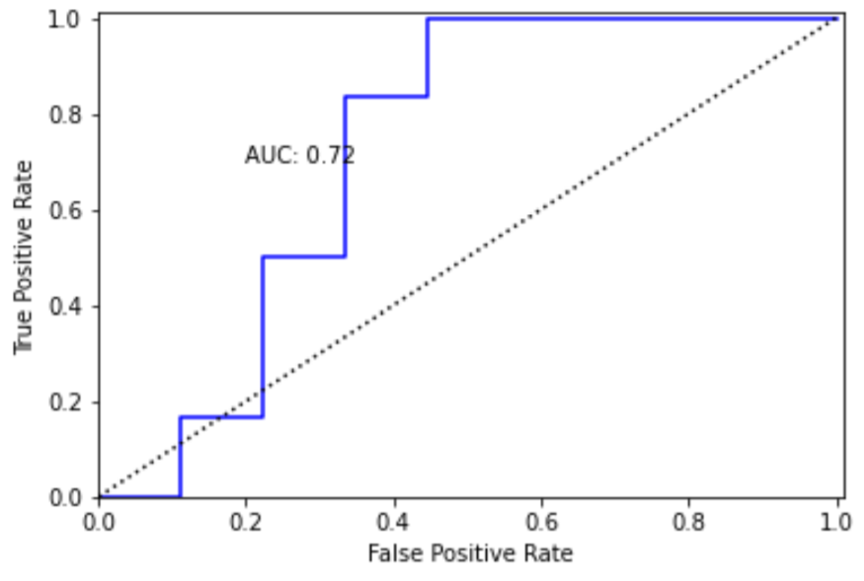
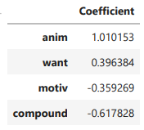
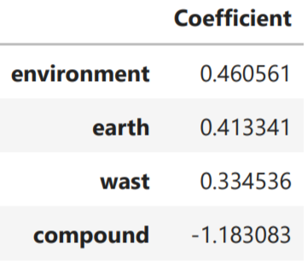
2. Logistic Regression
Veganism:
Minimalism:

Slide 9
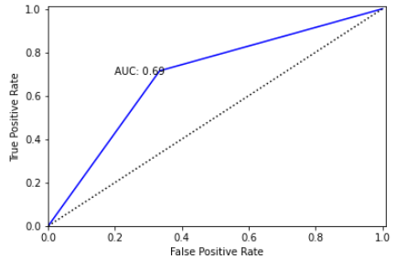
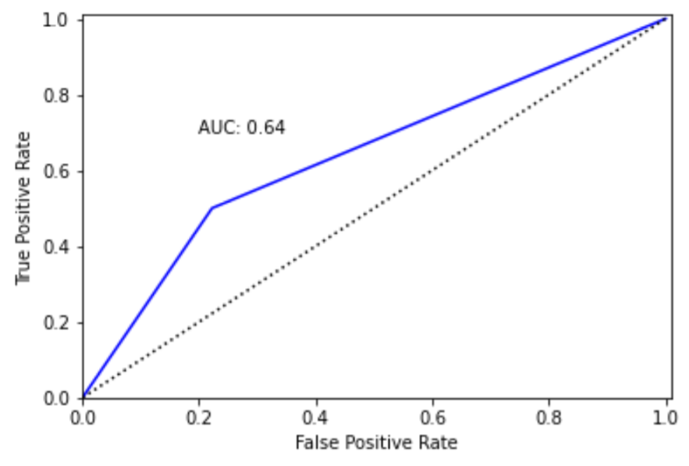
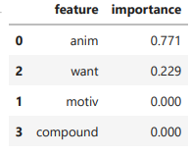
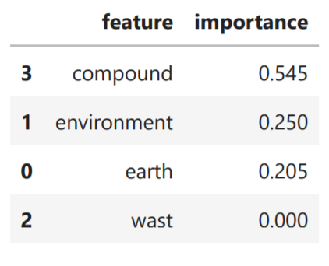
3. Decision Tree
Veganism:
Minimalism:

Slide 10
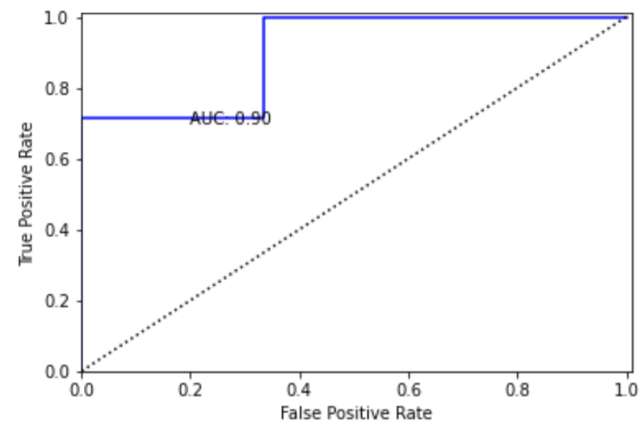
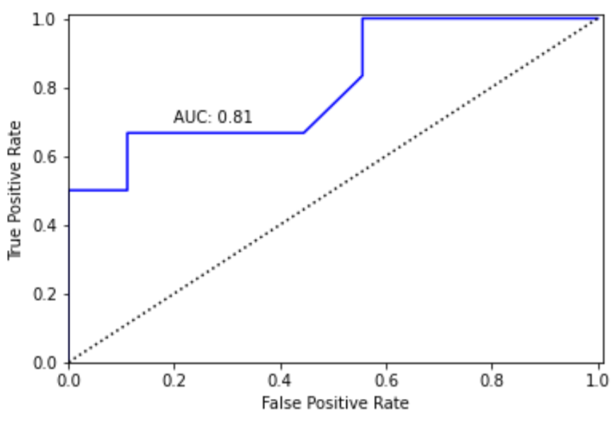

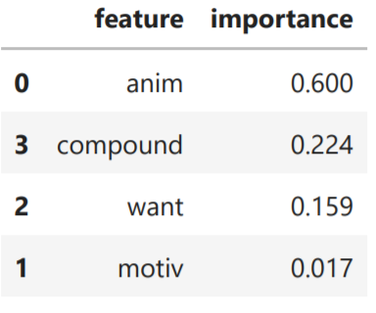
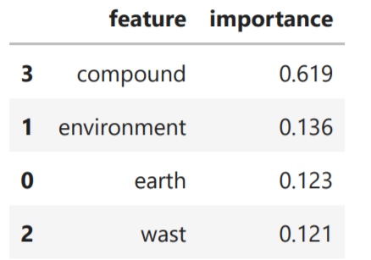
4.Winner :Random Forest - LOO evaluation on Train Set
Veganism:
Minimalism:
Notes:
On the subset TRAIN alone!

Slide 11
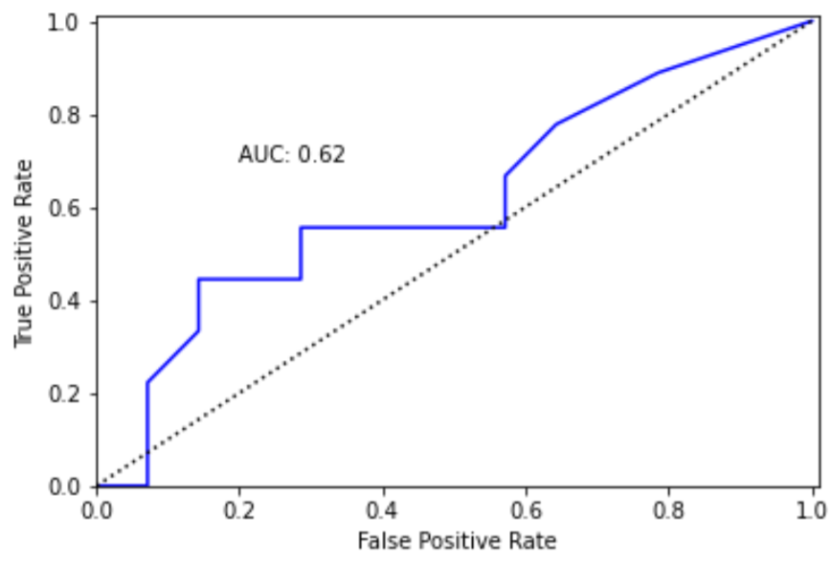
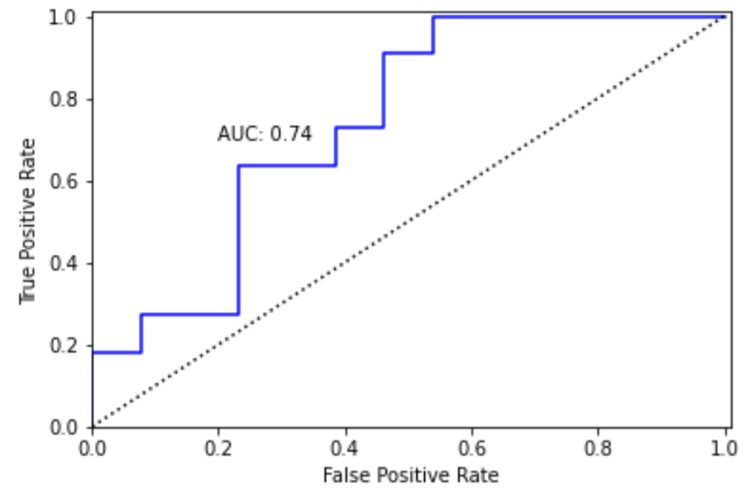


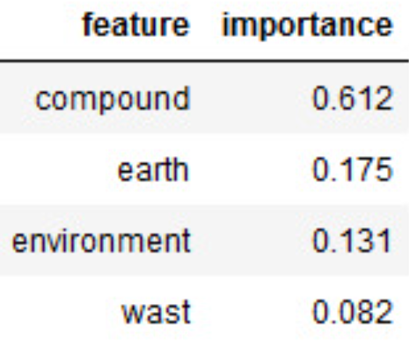
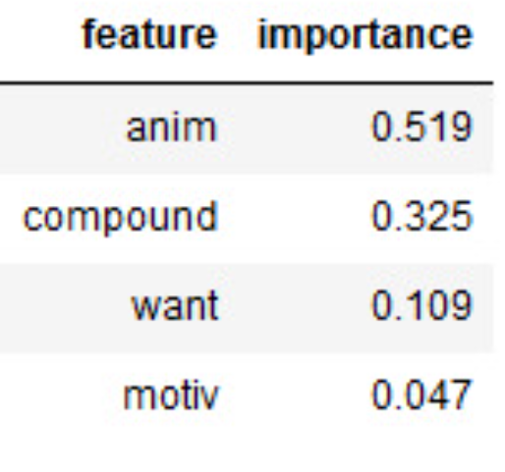

LOO CV with Random Forest on the whole labeled sets
Minimalism:
Veganism:
Notes:
פה זה כבר על כל הlabeled set של כל התנהגות - we evaluated on the whole labled set with LOO due to our small labled set(24 for each behaviour)

Slide 12
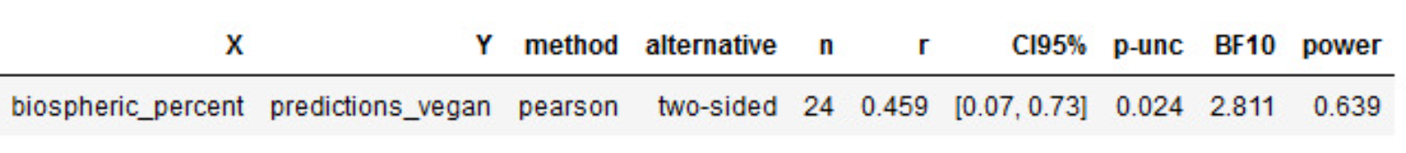
Correlation Test
On labeled data
Veganism:
Minimalism:
Notes:
בדקנו קורלציות בין הציונים שהתקבלו במודל לבין הציונים של התויגים בMTURK. אפשר לראות שבטבעונות יש מתאם מובהק של 0.46, כלומר ככל שהפוסט תוייג יותר גבוהה כביוספרי על ידי העובדים כך גם המודל 'התייחס' אליו ככזה.
במינימליזם המתאם אינו מובהק.

Slide 13


Prediction of motivation on Full Datasets
N=1244
N=403
Notes:
1244 תגובות בטבעונות, 403 במינימליזם

Slide 14
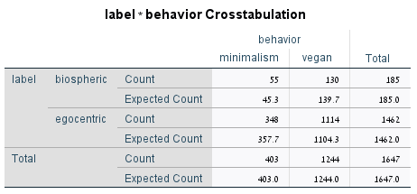
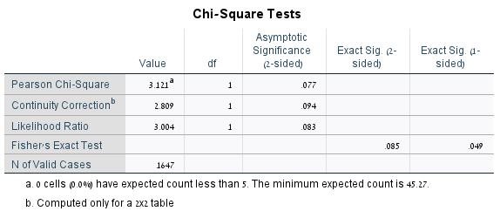
Chi Square test
N=1647
Notes:
1244 תגובות בטבעונות, 403 במינימליזם
There is no significant association between the type of behavior and type of motivation. in other words- type of motivation is independent from type of behavior

Slide 15
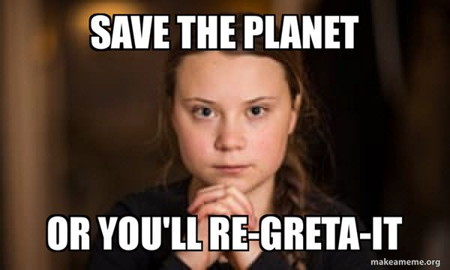
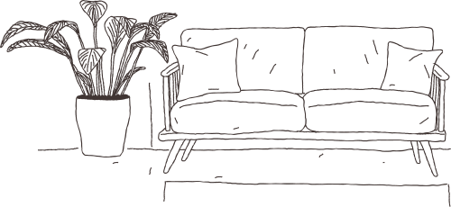
Thank you!

